Slide 1

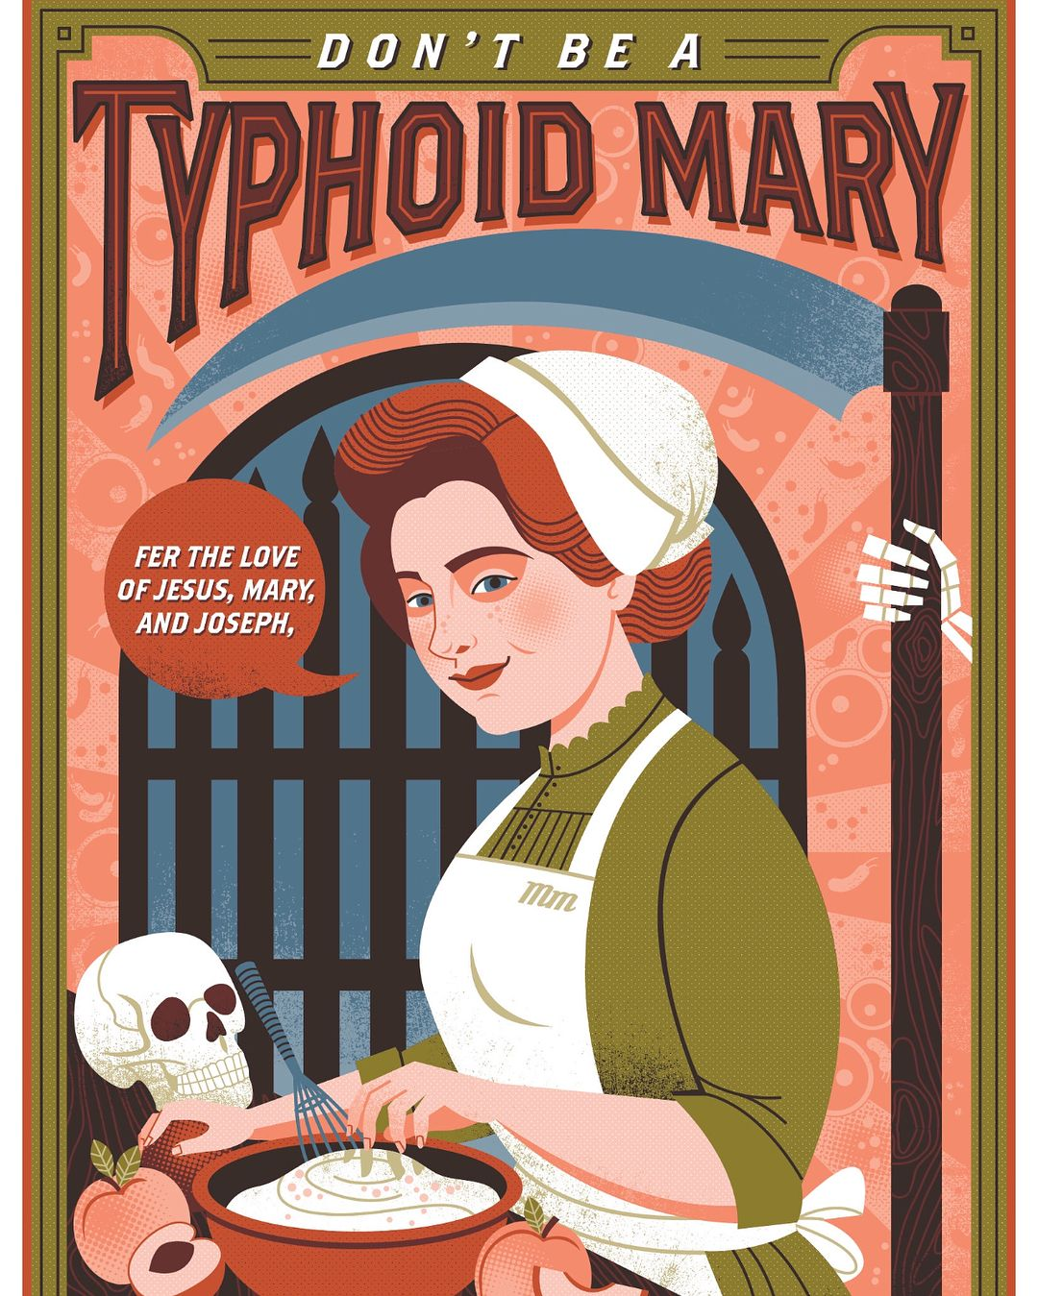
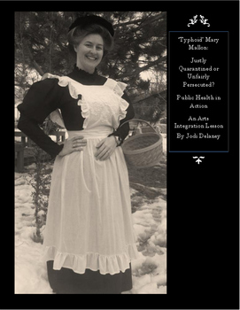

Mary MALLON

Slide 2
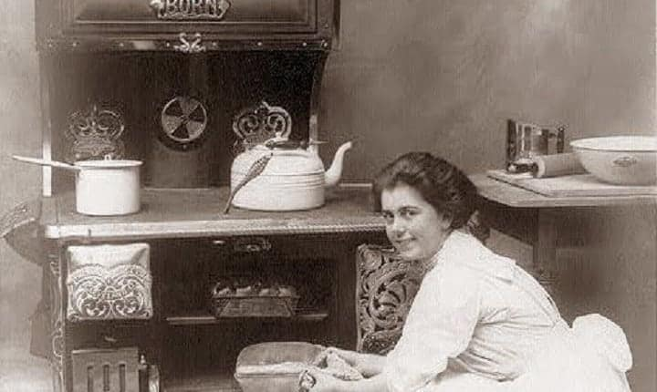
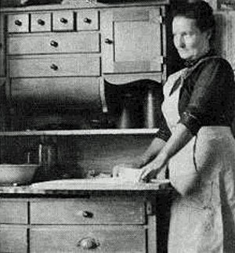
Voici l’histoire vraie d’une cuisinière qui a transmis une maladie mortelle à plus de 50 personnes tout en restant elle-même en bonne santé

Slide 3
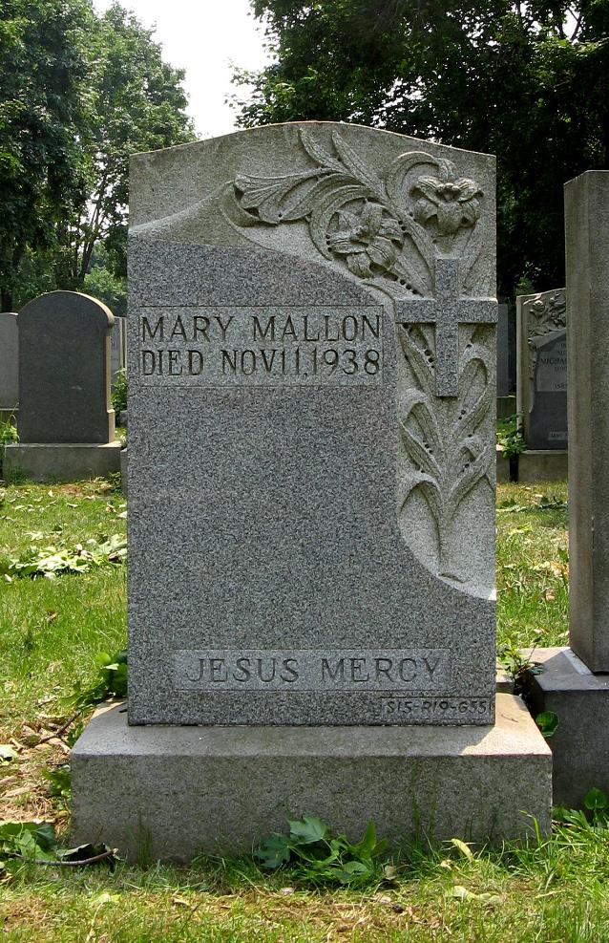
Mary Mallon (née le 23 septembre 1869, morte le 11 novembre 1938), également connue sous le surnom de Mary Typhoïde (Typhoid Mary), fut la première personne aux États-Unis identifiée comme porteur sain de la fièvre typhoïde.
Comme cuisinière, elle causa l'infection de 51 personnes, et trois en sont mortes. Sa notoriété a été renforcée par son déni véhément de sa propre responsabilité dans la transmission de la maladie, ainsi que par son refus de cesser son travail de cuisinière. Elle fut mise deux fois en quarantaine sur l'île North Brother Island par les autorités de santé publique : entre 1906 et 1910 et de 1915 jusqu'à la fin de sa vie, puisqu'elle y mourut d'une pneumonie à l'âge de 69 ans.

Slide 4
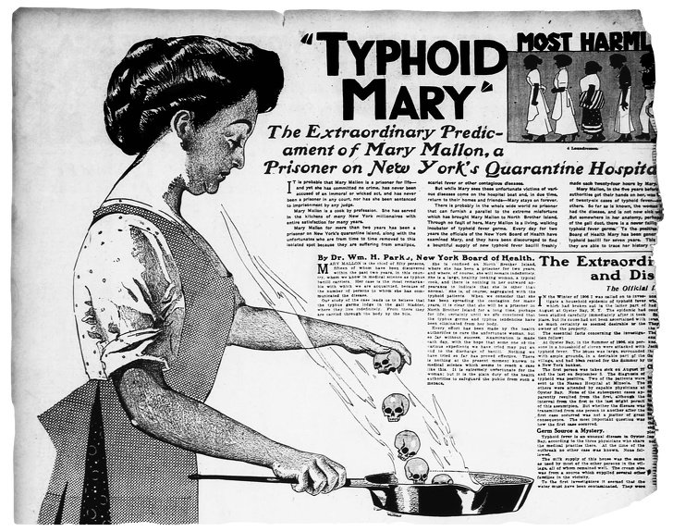
La cuisinière avec une maladie mortelle
Mary Mallon est née en 1869 dans l’une des régions les plus pauvres d’Irlande du Nord. À l’âge de 14-15 ans, elle émigra aux États-Unis où elle commenca à travailler comme cuisinière pour des familles fortunées. Mary était bonne dans son métier et ses patrons n’avaient aucune raison de se plaindre d’elle.
De 1900 à 1907, la jeune femme obtint du travail dans sept maisons différentes. Deux semaines après avoir débuté dans la petite ville de Mamaroneck, des gens développèrent la fièvre typhoïde. Mary déménagea ensuite à Manhattan, mais les membres de la famille dans laquelle elle s’installa ont immédiatement présenté des symptômes de fièvre et de diarrhée et la blanchisseuse finit par en mourir. Dès lors, la maladie continuait d’accompagner la cuisinière : la fièvre typhoïde tua 7 des 8 membres de la famille d’un avocat, et dans une autre maison, 10 personnes sur 11 tombèrent malades. Pendant longtemps, Mary aida à soigner les malades, sans se douter que cela ne faisait qu’empirer la situation. Elle vécut dans 3 autres familles et l’histoire se répétait dans chacune d’elles.

Slide 5
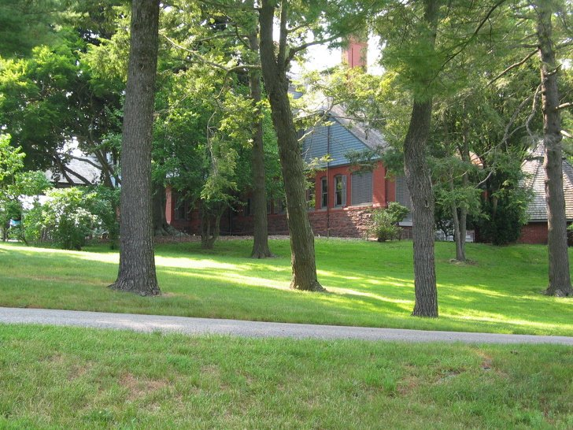
Les mêmes problèmes se posèrent chez Charles Warren, un banquier prospère de New York. Warren loua une maison à Long Island, près de la Maison Blanche d’été de Theodore Roosevelt, et y emmena Mary avec lui comme cuisinière.
Mais quand 6 personnes contractèrent la fièvre typhoïde, la société resta perplexe. À l’époque, cette maladie était considérée comme une maladie de la pauvreté, des quartiers marginaux et n’était en aucun cas associée aux classes supérieures. Le propriétaire de la maison, inquiet que des rumeurs de fièvre typhoïde ne l’empêchent de louer à nouveau son domicile, engagea donc l’inspecteur sanitaire George Soper, pour enquêter sur l’affaire.

Slide 6

Soper examina le système d’alimentation en eau, puis les fruits de mer servis à table et il s’avéra que rien de tout cela ne pouvait provoquer la maladie. Ses soupçons se posèrent sur Mary, car tous les aliments servis étaient soumis à un traitement thermique et ne pouvaient donc pas contenir la bactérie typhoïde. C’est seulement quand il apprit que la cuisinière servait aussi de la glace à la pêche que Soper fut convaincu que c’était bien la femme en charge de la cuisine qui était porteuse de la maladie.
À cette époque-là, ce fut une brillante découverte, car personne ne soupçonnait auparavant qu’une personne saine et en bonne santé pouvait être une source d’infection. Pour confirmer sa théorie et éviter une propagation ultérieure de la maladie, l’inspecteur partit à la recherche de l’Irlandaise.
Mary changeait constamment de famille, déménageait d’une maison à une autre et ne laissait aucune adresse, ce qui empêcha Soper de la retrouver pendant longtemps. Il ne la retrouva qu’après un deuxième décès dû à la fièvre typhoïde. Cette fois, Mary avait tué malgré elle une jeune femme d’une famille aisée

Slide 7
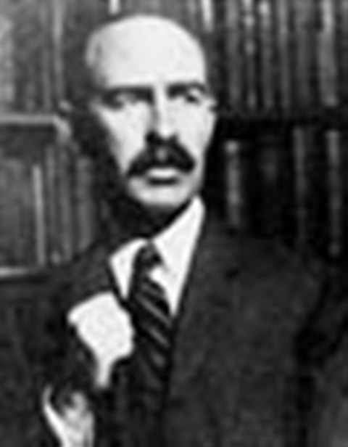
George SOPER Né en 1870 : mort le 17 juin 1948, Long Island, État de New York, États-Unis
George A. Soper était un ingénieur en assainissement. Il était surtout connu pour avoir découvert Mary Mallon, ou la typhoïde Mary, une porteuse de la typhoïde qui ne présentait aucun symptôme. Il a obtenu son diplôme du Rensselaer Polytechnic Institute en 1895 et un doctorat de l'Université Columbia en 1899.

Slide 8
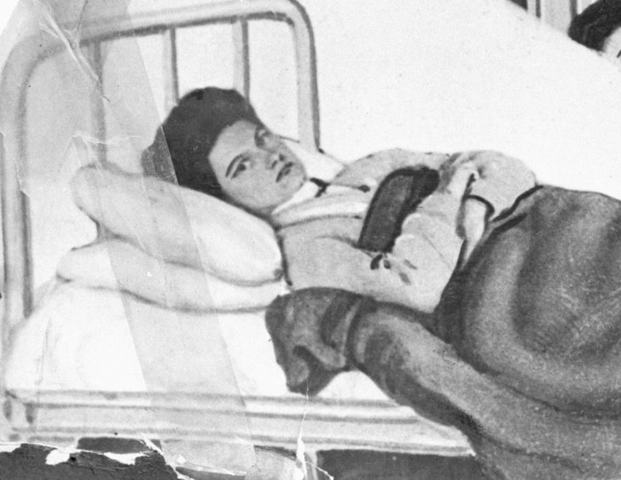
Soper se rendit à la maison où travaillait Mary et essaya de la convaincre de la nécessité de passer les tests. Cependant, la femme répondit en l’attaquant avec une grande fourchette de cuisine. Soper se vit contraint de partir, mais revint quelques temps plus tard accompagné d’un médecin. Mary les jeta tous les deux hors de la maison.
Ils réussirent finalement à l’arrêter avec l’aide de cinq policiers, après une longue recherche et une bagarre. Mary était convaincue d’être persécutée illégalement, alors qu’elle n’avait selon elle rien fait de mal. Selon le médecin ayant participé à la capture de la jeune femme, l’accompagner dans l’ambulance a ressemblé à une cohabitation dans la cage d’un lion enragé.

Slide 9
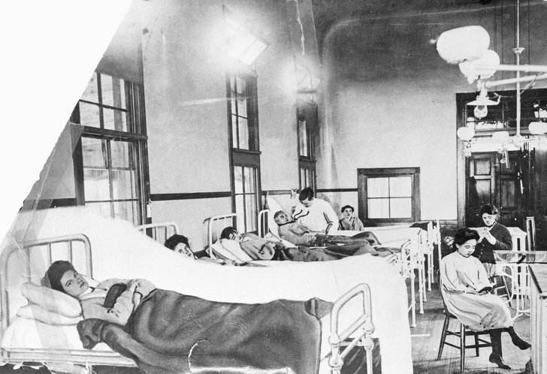
Mary Mallon, contrariée dans son lit d’hôpital, en 1907.
Les tests effectués sur Mary confirmèrent qu’elle était effectivement porteuse d’une bactérie typhoïde dans la vésicule biliaire. De plus, lors de l’interrogatoire, elle avoua qu’elle se lavait rarement les mains avant de cuisiner, car elle ne pensait pas que c’était nécessaire.

Slide 10
Mary fut détenue sur l’île de North Brother pendant 3 ans. Le seul être vivant avec qui elle partageait sa chambre était un chien. Devant l’injustice ressentie après deux ans d’emprisonnement, Mary a poursuivi le ministère de la Santé en justice, mais le verdict ne fut pas en sa faveur. La femme avait pourtant de bonnes raisons d’être indignée : les résultats des tests qu’elle avait personnellement envoyés à un laboratoire privé ne présentaient aucun signe de maladie (elle était probablement en rémission à ce moment-là) et sa détention était par conséquent illégale.
Mary fut libérée 3 ans plus tard, à la condition qu’elle ne travaille plus comme cuisinière. Voulant sincèrement retrouver sa liberté perdue, elle s’y conforma.
Au début, elle trouva un travail de blanchisseuse, mais cette activité s’avéra moins rémunératrice et plus difficile. Mary Mallon, sans y réfléchir à deux fois, changea donc de nom et retourna travailler en cuisine. Elle parvint à passer 5 ans en liberté, propageant la maladie et la mort, jusqu’à ce qu’elle arrive à la maternité sous la fausse identité de Mme Brown. Après que 25 personnes ont contracté le typhus et que deux d’entre elles en sont mortes, la tromperie fut découverte et Mallon fut de nouveau enfermée.

Slide 11
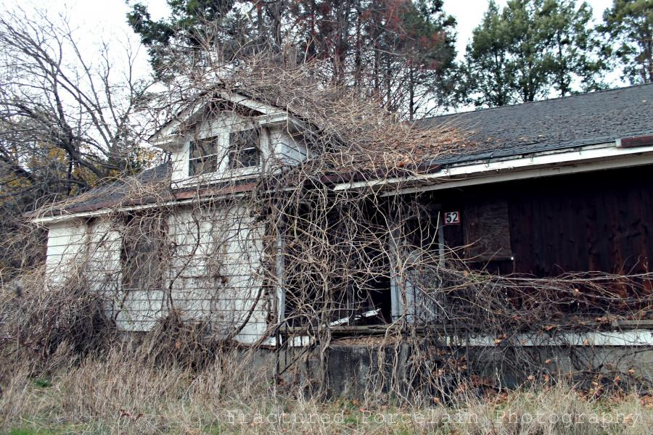
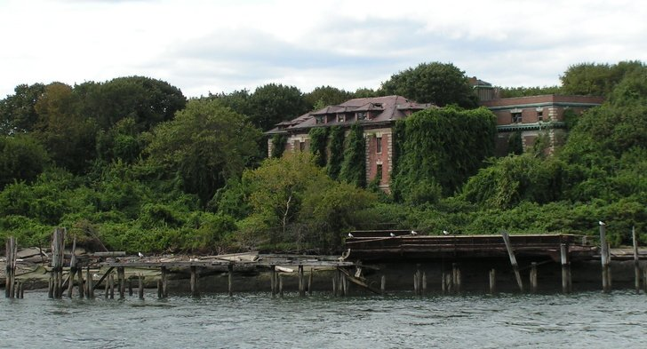
L’hôpital “Riverside” abandonné sur l’île de North Brother. Mary Mallon y a passé les 6 dernières années de sa vie après une attaque d’apoplexie en 1932.
North Brother Island est une île de l'East River, située entre le Bronx et Riker's Island, à New York. Elle est située à quelques centaines de mètres au nord de son homologue, South Brother Island, et leur surface cumulée est de 81 423 m²

Slide 12
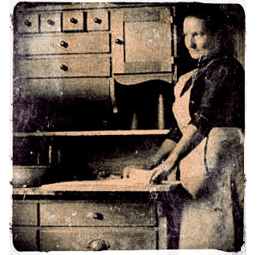
La dernière quarantaine sur l’île North Brother avait duré 23 ans jusqu’à sa mort. Après un certain temps, Mary fut autorisée à travailler comme infirmière et à laver les éprouvettes dans un hôpital accueillant des patients atteints de tuberculose. Elle devint une sorte de célébrité et des journalistes vinrent très souvent lui rendre visite, bien qu’il leur était interdit de prendre un verre d’eau de ses mains.
Mary mourut en 1938 d’une pneumonie.
Comme la femme avait l’habitude de changer de maison d’emploi et d’adopter des noms différents, on ne sait toujours pas avec exactitude combien de victimes pèsent sur la conscience de “Mary Typhoïde”. La plupart des sources affirment que la femme a infecté environ 50 personnes tout au long de sa vie. Mais à en juger par les registres de Soper, ce nombre a plutôt atteint 122 victimes, dont 5 sont mortes.

Slide 13
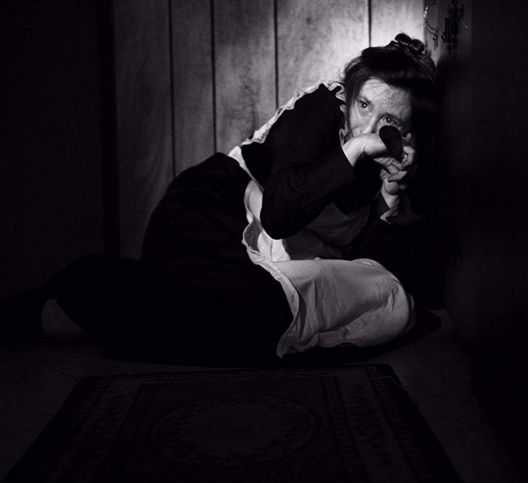
Comment la femme détenue de force s’est-elle vraiment sentie pendant sa quarantaine sur l’île ?
Comme mentionné précédemment, Mary eut un accident vasculaire cérébral en 1932, qui la paralysa et la condamna à rester au lit pour le restant de ses jours. De plus, quand Mary arriva sur l’île en 1907 pour la première fois, elle avait des problèmes de vue dûs au stress. Voici comment Marie a décrit son état dans ses notes :
“Quand je suis arrivée ici pour la première fois, j’étais très secouée et presque abasourdie par la peine et les soucis. Mes yeux ont commencé à trembler et ma paupière gauche s’est paralysée et ne bougeait plus. Mon œil est resté dans cet état pendant six mois. Un ophtalmologue venait sur l’île 3 ou 4 fois par semaine, mais on ne lui a jamais demandé de me rendre visite. Ils ne m’ont rien donné pour couvrir mon œil. Je devais le tenir avec ma main en marchant et le bander pour la nuit.”

Slide 14


Commentaires et images du NET:
Fait le :17 Décembre 2019

